Slide 1
گردش مواد
فصل ششم
انعقادخون:
اگر یک رگ خونی پاره شود،برای جلوگیری از خون ریزی تغییراتی درمحل زخم رخ می دهد که اگر پارگی رگ زیاد نباشد،به بسته شدن آن منجر می شود.
عوامل موثر در کاهش جریان خون درمحل بریده شده و لخته شدن خون
انقباض ماهیچه های صاف دیوارۀ رگ در محل بریدگی
آماس
به هم چسبیدن پلاکت ها
شکل گیری رشته های فیبرین
www.zistbist.ir

Slide 2
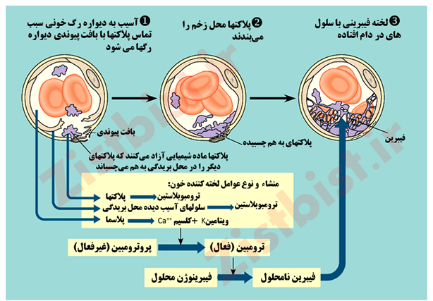
گردش مواد
فصل ششم
www.zistbist.ir

Slide 3
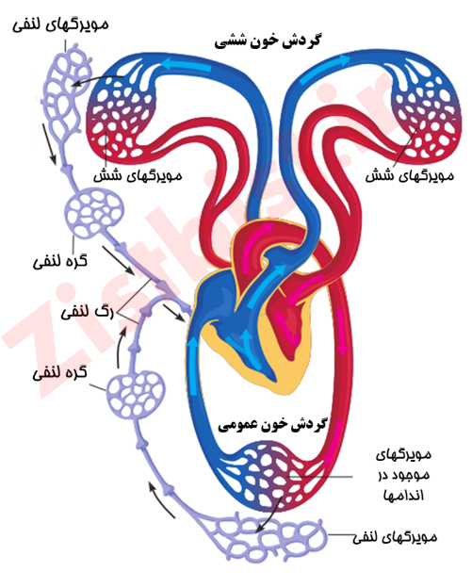
گردش مواد
فصل ششم
دستگاه لنفی
به طور کلی به گردش خون و ایمنی بدن نیز کمک می کند.
دستگاه لنفی شامل:
1- مایع لنف
2-رگ های لنفی
3-گره های لنفی
4- اندامهای لنفی(تیموس و طحال و لوزه)
www.zistbist.ir

Slide 4
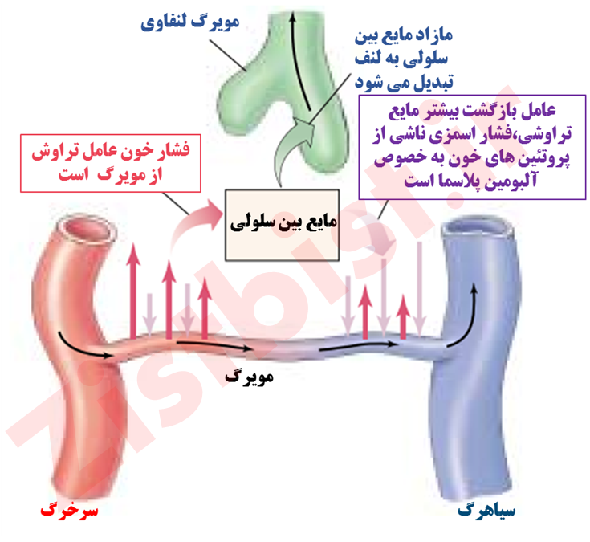
گردش مواد
فصل ششم
مایع لنف :
تعریف : مایعی بی رنگ ولی دارای گلبول سفید (ماکروفاژ –لنفوسیت B ) که درون رگهای لنفی و اندامهای لنفی جاری است.
منشا مایع لنف : باقیمانده مایع میان بافتی است که نتوانسته به خون برگردد.
چگونگی تولید: بخشی از مایع میان بافتی پس از تبادل مواد با سلول ها بار دیگر به مویرگ ها باز می گردد؛اما بخشی از آن به رگ های باریکی که مویرگ لنفی نامیده می شوند،وارد می شود. مایع مذکور هنگامی که درون دستگاه لنفی در جریان است مایع لنف نامیده می شود.
مسیر لنف :
1-فضای بین سلولی 2- مویرگ لنفی 3- رگ لنفی 4- ورود به بزرگ سیاهرگ زیرین و یا زبرین
www.zistbist.ir

Slide 5
گردش مواد
فصل ششم
رگ های لنفی
جایگاه : در همه جای بدن حضور دارند و شبکه ای به نام دستگاه لنفی تشکیل می دهند.
نقش رگ های لنفی : بازگرداندن مایع لنف به جریان خون سیاهرگی
ویژگی ساختاری رگ های لنفی :
دریچه هایی که در رگ های لنفی قرار دارند،از بازگشت مایع درون آنها جلوگیری می کنند.
نکته : بسته شدن رگ لنفی می تواند باعث ایجاد بیماری ادم (خیز) شود.
www.zistbist.ir

Slide 6
گردش مواد
فصل ششم
گره های لنفی
تعریف : برآمدگی های اسفنجی مانند هستند که در مسیر رگ های لنفی قرار دارند.
نقش گره های لنفی :
به واسطه حفره ها ومجاری اسفنج مانند لنف در میان این گره ها حرکت می کند و میکروب ها و ذرات درشت خود را در آنجا بر جای می گذارد.ماکروفاژها در این این گره ها حضور دارند و با میکروب ها مبارزه می کنند.
نشانه درگیر بودن گره های لنفی در سرکوب عفونت : تورم گره ها
نکته : تورم گره های لنفی نشانه وجود عفونت در بدن است.
مکانهایی در بدن که بیششترین تعداد گره های لنفی وجود دارد :
در اطراف گردن،زیر بغل و کشالۀ ران
شایان ذکر است که این گره ها«غده» نیستند، جون ماده ای از خود به بیرون ترشح نمی کنند؛در زبان عامیانه به آنها «غده» گفته می شود.
www.zistbist.ir

Slide 7
گردش مواد
فصل ششم
با تشکر از شما
www.zistbist.ir

